Slide 1

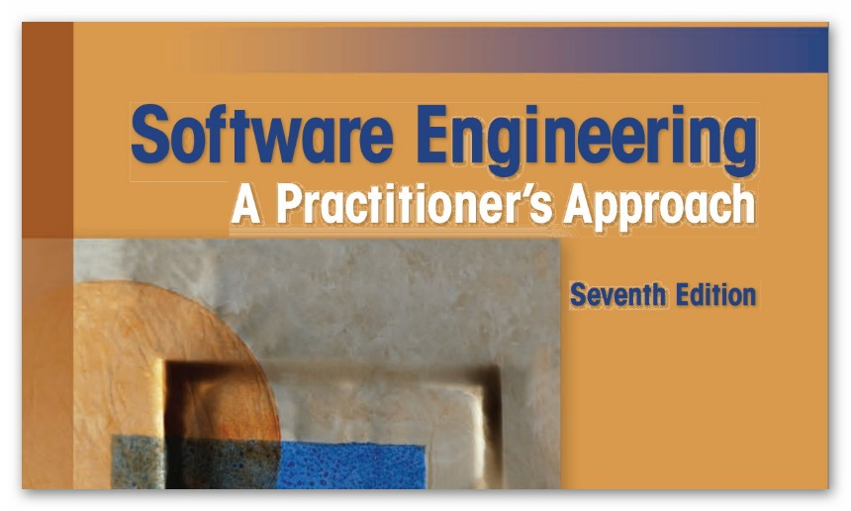
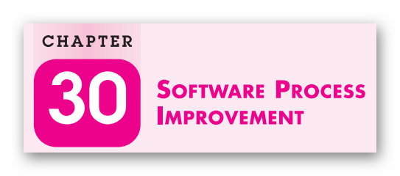

Nader seifi
963982262
Project management
ALLPPT.com _ Free PowerPoint Templates, Diagrams and Charts

Slide 2
Chapter 30
Software Process Improvement
Slide Set to accompany Software Engineering: A Practitioner’s Approach, 7/e
by Roger S. Pressman
Slides copyright © 1996, 2001, 2005, 2009 by Roger S. Pressman
بهبود فرآیند های نرم‎افزار
تنظیم اسلاید برای همراهی کردن
مهندسی نرم افزار : رویکردِ تمرین‎کننده ، 7/e
نویسنده : راجر اس پرسمن

Slide 3
For non-profit educational use only
May be reproduced ONLY for student use at the university level when used in conjunction with Software Engineering: A Practitioner's Approach, 7/e. Any other reproduction or use is prohibited without the express written permission of the author.
All copyright information MUST appear if these slides are posted on a website for student use.
تنها برای استفاده آموزشی غیر انتفاعی
احتمالا تنها برای استفاده دانشجویان در سطح دانشگاهی به منظور استفاده همراه با مهندسی نرم‏افزار کپی‎برداری شده است: یک رویکرد تمرین‎کنند 7/e. هر گونه کپی‎برداری یا استفاده دیگر بدون اجازه کتبی از نویسنده ممنوع است.

Slide 4
What is SPI?
SPI implies that
elements of an effective software process can be defined in an effective mann
an existing organizational approach to software development can be assessed against those elements, and
a meaningful strategy for improvement can be defined.
The SPI strategy transforms the existing approach to software development into something that is more focused, more repeatable, and more reliable (in terms of the quality of the product produced and the timeliness of delivery).
SPI بر این امر اشاره دارد که:
- عناصر یک فرایند نرم‎افزاری موثر می‎تواند در یک روش عملی موثر تعریف شود
- رویکرد سازمانی موجود برای توسعه نرم‎افزاری می‏تواند در برابر این عناصر ارزیابی شود، و
- یک استراتژی معنادار برای بهبود می‏تواند تعریف شود.
استراتژی SPI رویکرد موجود را به توسعه نرم‏افزاری به سوی چیزی تبدیل می‏کند که بیشتر بروی آن تمرکز شده، قابل تکرارتر، و معتبرتر است ( از نظر کیفیت محصول تولید شده و به موقع بودن زمان تحویل آن).

Slide 5
SPI Framework
a set of characteristics that must be present if an effective software process is to be achieved
a method for assessing whether those characteristics are present
a mechanism for summarizing the results of any assessment, and
a strategy for assisting a software organization in implementing those process characteristics that have been found to be weak or missing.
An SPI framework assesses the “maturity” of an organization’s software process and provides a qualitative indication of a maturity level.
چارچوب spi
یک مجموعه‎ای از خصوصیات که باید نمایش داده شوند اگر یک فرایند نرم‏افزاری موثر قابل دستیابی باشد.
یک روش برای ارزیابی این است که آیا این خصوصیات موجود هستند یا خیر.
یک سازوکار برای خلاصه کردن نتایج برای هر ارزیابی و
یک استراتژی برای ارزیابی یک سازمان نرم‏افزاری در اجرای این خصوصیات فرایندی که ضعیف یا مفقود شده‎اند.
چارچوب SPI در واقع بلوغ فرایند نرم‏افزاری یک سازمان را ارزیابی می‏کند و یک نشانه کیفی از سطح بلوغ را فراهم می‏کند.

Slide 6
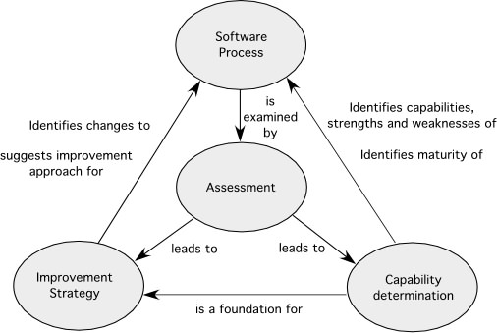
Elements of a SPI Framework

Slide 7
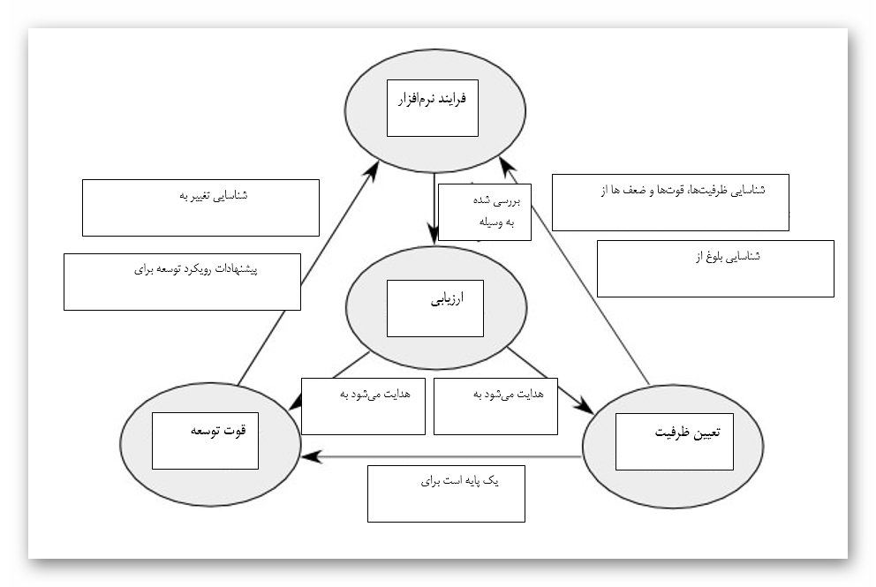
Spi عناصر چارچوب

Slide 8
Constituencies
Quality certifiers
Quality(Process) --> Quality(Product)
Formalists
Tool advocates
Practitioners
Reformers
Ideologists
حامیان
گواهی‏دهندگان کیفیت
کیفیت (فرایند) ---- کیفیت (تولید)
فرمالیست‏ها
طرفداران ابزار
تمرین‏کنندگان
اصلاح‎طلبان
ایدئولوژیست‏ها

Slide 9
Maturity Models
A maturity model is applied within the context of an SPI framework.
The intent of the maturity model is to provide an overall indication of the “process maturity” exhibited by a software organization.
an indication of the quality of the software process, the degree to which practitioner’s understand and apply the process,
the general state of software engineering practice.
الگوهای بلوغ
یک الگوی بلوغ بکار رفته در زمینه چارچوب SPI
هدف الگوی بلوغ این است که یک نشانه کلی از بلوغ فرایندی را فراهم آورد که به وسیله سازمان نرم‏افزاری ارائه شده است.
یک نشانه از کیفیت فرایند نرم‏افزاری، درجه‏ای برای اینکه کدام یک از تمرین‎کنندگان فرایند را درک و آن را بکار می‏برند،
یک حالت عمومی از روش عملی مهندسی نرم‏افزاری.

Slide 10
Is SPI for Everyone?
Can a small company initiate SPI activities and do it successfully?
Answer: a qualified “yes”
It should come as no surprise that small organizations are more informal, apply fewer standard practices, and tend to be self-organizing.
SPI will be approved and implemented only after its proponents demonstrate financial leverage.
آیا SPI برای همه است؟
آیا یک شرکت کوچک هم می‏تواند فعالیت‏های SPI را آغاز کند و آن را با موفقیت انجام دهد؟
پاسخ: بله
آیا این امر هیچ شگفتی ندارد که سازمان‏های کوچک غیررسمی‏تر هستند، روش‎های عملی استاندارد کمتری را بکار می‏برند و تمایل به خود-سازماندهی دارند.
SPI تنها پس از آنکه حامیان اهرم مالی را نشان دهند، تصویب و اجرا خواهد شد.

Slide 11
The SPI Process—I
Assessment and Gap Analysis
Assessment examines a wide range of actions and tasks that will lead to a high quality process.
Consistency. Are important activities, actions and tasks applied consistently across all software projects and by all software teams?
Sophistication. Are management and technical actions performed with a level of sophistication that implies a thorough understanding of best practice?
Acceptance. Is the software process and software engineering practice widely accepted by management and technical staff?
Commitment. Has management committed the resources required to achieve consistency, sophistication and acceptance?
Gap analysis—The difference between local application and best practice represents a “gap” that offers opportunities for improvement.

Slide 12
فرایند SPI – فاز I
ارزیابی و تحلیل شکاف
ارزیابی یک دامنه وسیعی از فعالیت‏ها و وظایف را بررسی می‏کند که به سمت فرایند با کیفیت بالا هدایت می‏شوند.
ثبات. آیا فعالیت‏ها، اقدامات و وظایف مهم به طور مداوم در سرتاسر همه پروژه‏های نرم‏افزاری و توسط همه گروه‎های نرم‏افزاری بکار می‏روند؟
پیشرفته بودن. آیا مدیریت و اقدامات تکنیکی با یک سطحی از توسعه اجرا می‏شوند که از طریق ادارک بهترین روش عملی اجرا می‏شود؟
پذیرش. آیا فرایند نرم‏افزاری و روش عملی مهندسی نرم‏افزار به طور گسترده توسط مدیریت و کارمندان تکنیکی قابل قبول است؟
تعهد. آیا مدیریت برای منابع مورد نیاز جهت دستیابی به ثبات، پیشرفته بودن و پذیرش متعهد است؟
تحلیل شکاف- تفاوت بین برنامه محلی و بهترین روش عملی، شکافی را نشان می‏دهد که فرصت‏هایی را برای بهبود پیشنهاد می‏کنند.

Slide 13
The SPI Process—II
Education and Training
Three types of education and training should be conducted:
Generic concepts and methods. Directed toward both managers and practitioners, this category stresses both process and practice. The intent is to provide professionals with the intellectual tools they need to apply the software process effectively and to make rational decisions about improvements to the process.
Specific technology and tools. Directed primarily toward practitioners, this category stresses technologies and tools that have been adopted for local use. For example, if UML has been chosen for analysis and design modeling, a training curriculum for software engineering using UML would be established.
Business communication and quality-related topics. Directed toward all stakeholders, this category focuses on “soft” topics that help enable better communication among stakeholders and foster a greater quality focus.

Slide 14
فرایند SPI – فاز I I
فراگیری و آموزش عملی
سه نوع از فراگیری و آموزش عملی باید اجرا شوند:
روش‏ها و ایده‎های عمومی. این امر مستقیم به سمت مدیران و تمر‏ین‏کنندگان جهت‏گیری شده است، این دسته‏بندی هم بر فرایند و هم بر روش عملی تاکید دارد. هدف این است که برای متخصصان ابزارهای عقلانی فراهم شود که آنها برای بکار بردن فرایند نرم‏افزاری به طور موثر نیازمند هستند و تصمیم‎گیری‎های عقلانی را درباره توسعه‎ها برای فرایند اتخاذ کنند.
ابزارها و فناوری خاص. این امر مستقیم به تمرین‎کنندگان اشاره دارد، این دسته‎بندی بر روی ابزارها و فناوری‏هایی تاکید دارد که برای کاربرد محلی سازگار شده‏اند. برای مثال، اگر UML برای تحلیل و طراحی مدلسازی انتخاب شده باشد، یک برنامه آموزش عملی برای مهندسی نرم‏افزار با استفاده از UML احتمالا ایجاد می‎شود.
ارتباطات تجارت و موضوعات مرتبط با کیفیت. در بخش مستقیم به گروه‎های ذینفع مرتبط است، تمرکز این بخش بر روی موضوعات «نرم» است که به توانمندسازی ارتباطات بهتر در میان گروه‏های ذی‎نفع کمک می‏کند و یک تمرکز با کیفیت بیشتر را اتخاذ می‏کند.

Slide 15
The SPI Process—III
Selection and Justification
choose the process model (Chapters 2 and 3) that best fits your organization, its stakeholders, and the software that you build
decide on the set of framework activities that will be applied, the major work products that will be produced and the quality assurance checkpoints that will enable your team to assess progress
develop a work breakdown for each framework activity (e.g., modeling), defining the task set that would be applied for a typical project
Once a choice is made, time and money must be expended to install it within an organization and these resource expenditures should be justified.

Slide 16
فرایند SPI – فاز I I I
گزینش و توجیه‎پذیری
الگوی فرایند (بخش دوم و سوم) را انتخاب کنید که متناسب با سازمان شما، گروه‏های ذینفعِ آن، و نرم‏افزاری است که شما می‏سازید.
در مورد مجموعه‏ای از چارچوب فعالیت‏هایی تصمیم‎گیری کنید که بکار خواهند رفت، محصولات کار اصلی، که تولید خواهند شد و بررسی‎های بیمه کیفیت که گروه شما را قادر می‎سازد تا به برنامه دسترسی یابید.
یک تبدیل کاری برای هر فعالیت چارچوب (مانند مدلسازی) را توسعه دهید، مجموعه وظیفه را تعریف کنید که برای یک پروژه نمونه بکار می‏رود.
به محض اینکه یک انتخاب ساخت شود، زمان و پول باید گسترش یابند تا آن را درون یک سازمان نصب کنند و هزینه‏های این منابع باید توجیه شوند.

Slide 17
The SPI Process—IV
Installation/Migration
actually software process redesign (SPR) activities. Scacchi [Sca00] states that “SPR is concerned with identification, application, and refinement of new ways to dramatically improve and transform software processes.”
three different process models are considered:
the existing (“as-is”) process,
a transitional (“here-to-there”) process, and
the target (“to be”) process.

Slide 18
فرایند SPI – IV
نصب/جابه‏جایی
به طور واقعی فرایند نرم‏افزاری، فعالیت‏ها را مجدد طراحی می‏کند (SPR). اسکاچی بیان می‏کند که SRP با شناسایی، کاربرد، و اصلاح روش‎های جدید مورد توجه قرار می‏گیرد تا به صورت پویا فرایندهای نرم‏افزار را تغییر و بهبود بخشد.
سه مدل فرایند متفاوت مورد توجه هستند:
فرایند (“as-is”) موجود،
فرایند (“here-to-there”) انتقالی، و
فرایند (“to be”) هدف

Slide 19
The SPI Process—V
Evaluation
assesses the degree to which changes have been instantiated and adopted,
the degree to which such changes result in better software quality or other tangible process benefits, and
the overall status of the process and the organizational culture as SPI activities proceed
From a qualitative point of view, past management and practitioner attitudes about the software process can be compared to attitudes polled after installation of process changes.

Slide 20
فرایند SPI –V
ارزیابی
ارزیابی درجه از تغییراتی که سریعا رخ داده و سازگار شدند.
درجه‏ای از چنین تغییراتی که منجربه کیفیت نرم‏افزاری بهتر یا فرایند قابل لمس دیگر می‎شوند، و
حالات کلی از فرایند و فرهنگ سازمانی به عنوان فعالیت‏های SPI که ادامه دارند.
از دیدگاه کیفی ، می توان نگرش های مدیریت گذشته نگر و نگرش تخصصی در مورد پردازش نرم افزار را میتوان با نگرش های نظرسنجی شده پس از نصب تغییرات فرآیند مقایسه کرد.

Slide 21
Risk Management for SPI
manage risk at three key points in the SPI process [Sta97b]:
prior to the initiation of the SPI roadmap,
during the execution of SPI activities (assessment, education, selection, installation), and
during the evaluation activity that follows the instantiation of some process characteristic.
In general, the following categories [Sta97b] can be identified for SPI risk factors:
budget and cost
content and deliverables culture
maintenance of SPI deliverables
mission and goals
organizational management and organizational stability
process stakeholders
schedule for SPI development
SPI development environment and process
SPI project management and SPI staff

Slide 22
مدیریت خطر برای SPI
مدیریت خطر در سه نقطه کلیدی در فرایند SPI
اولویت دادن به آغاز نقشه مسیر SPI
در طول اجرای فعالیت‎های SPI (ارزیابی، آموزش، گزینش، نصب)، و
در طول ارزیابی فعالیت و دنبال کردن فوریت از بعضی خصوصیات فرایندی
در کل، دسته‏بندی‏های ذیل [Sta97b] می‏توانند برای فاکتورهای خطر SPI شناسایی شوند:
بودجه و هزینه
محتوی و فرهنگ قابل ارائه
نگهداری از ارائه‎های SPI
ماموریت‏ها و اهداف
مدیریت و پایداری سازمانی
گروه‏های ذینفع فرایند
برنامه‏ریزی برای توسعه SPI
محیط و فرایند توسعه SPI
مدیریت پروژه و کارکنان SPI
فاکتورهای موفقیت مستقیم

Slide 23
critical Success Factors
The top five CSFs are [Ste99]:
Management commitment and support
Staff involvement
Process integration and understanding
A customized SPI strategy
A customized SPI strategy
عوامل کلیدی موفقیت
پنج CSFs رتبه اول [Ste99] هستند:
پشتیبانی و تعهد مدیریت
مشارکت کارکنان
ادراک و ادغام فرایند
استراتژی SPI شخصی‎سازی شده
استراتژی SPI شخصی‎سازی شده

Slide 24
The CMMI
a comprehensive process meta-model that is predicated on a set of system and software engineering capabilities that should be present as organizations reach different levels of process capability and maturity
a process meta-model in two different ways: (1) as a “continuous” model and (2) as a “staged” model
defines each process area in terms of “specific goals” and the “specific practices” required to achieve these goals. Specific goals establish the characteristics that must exist if the activities implied by a process area are to be effective. Specific practices refine a goal into a set of process-related activities.
مدیریت بلوغ
یک ابر-الگوی فرایند جامع که بر روی یک مجموعه از سیستم و توانمندی‎های مهندسی نرم‏افزار پیش‏بینی می‏شود که باید به عنوان سازمان‏هایی نمایش داده شود که به سطوح متفاوت از بلوغ و توانمندی فرایند می‌رسند.
یک ابر-الگویِ فرایندی در دو روش متفاوت: (1) به عنوان یک الگوی مداوم و (2) به عنوان یک الگوی مرحله‏ای
هر منطقه فرایندی از نظر اهداف خاص و روش‏های عملی ویژه تعریف می‏شود که برای دستیابی به این اهداف مورد نیاز است. اهداف خاص خصوصیاتی را ایجاد می‎کنند که باید وجود داشته باشند اگر فعالیت‎ها به وسیله یک منطقه فرایندی موثر بکار بسته شوند. روش‎های عملی خاص یک هدف را به سمت یک مجموعه‎ای از فعالیت‎های مرتبط با فرایند پالایش می‏کنند.

Slide 25
The People CMM
“a roadmap for implementing workforce practices that continuously improve the capability of an organization’s workforce.” [Cur02]
defines a set of five organizational maturity levels that provide an indication of the relative sophistication of workforce practices and processes
یک نقشه راه برای پیاده‏سازی روش‎های عملی نیروی کار که به طور مداوم توانایی نیروی کار سازمان را بهبود می‏بخشد.
یک مجموعه از 5 سطوح بلوغ سازمانی تعریف می‏شود که نشانه‎ای از توسعه نسبیِ روش عملی و فرایند نیروی کار را فراهم می‏کند.

Slide 26
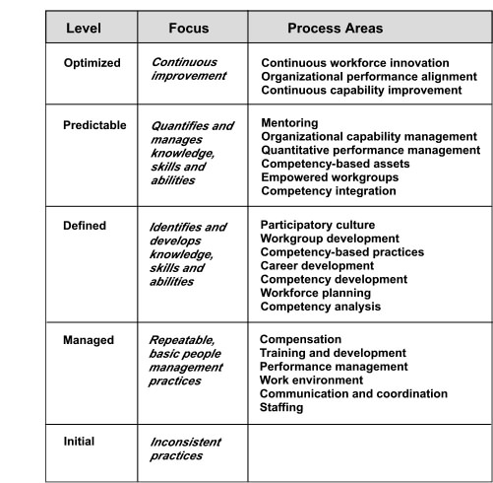
P-CMM Process Areas

Slide 27
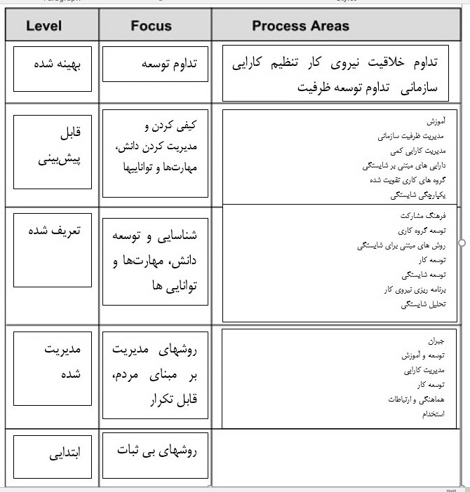
مناطق پردازش CMM

Slide 28
Other SPI Frameworks
SPICE— a international initiative to support the International Standard ISO/IEC 15504 for (Software) Process Assessment [ISO08]
Bootstrap—a SPI framework for small and medium sized organizations that conforms to SPICE [Boo06],
PSP and TSP—individual and team specific SPI frameworks ([Hum97], [Hum00]) that focus on process in-the-small, a more rigorous approach to software development coupled with measurement
TickIT—an auditing method [Tic05] that assesses an organization compliance to ISO Standard 9001:2000
SPICE- یک برنامه بین‏المللی برای پشتیبانی استاندارد بین‏المللی ISO/IEC 15504 برای ارزیابی فرایند (نرم‏افزار) [ISO08]
Bootstrap- یک چارچوب SPI برای سازمان‎های با اندازه کوچک و بزرگ با SPICE [Boo06] مطابقت دارند.
PSP and TSP- چارچوب SPI خاصِ تیمی و فردی ([Hum00]،[Hum97]) که بر روی فرایند در سطح کوچک تمرکز دارد، یک رویکرد بسیار دقیق برای توسعه نرم‏افزاری که با سنجش همراه شده است.
TickIT- یک روش حسابرسی [Tic05] که انطباق یک سازمان را با استاندارد ISO 9001:2000 ارزیابی می‏کند.

Slide 29
SPI Return on Investment
“How do I know that we’ll achieve a reasonable return for the money we’re spending?”
ROI = [S (benefits) – S (costs)] / S (costs)] 3 100%
where
benefits include the cost savings associated with higher product quality (fewer defects), less rework, reduced effort associated with changes, and the income that accrues from shorter time-to-market.
costs include both direct SPI costs (e.g., training, measurement) and indirect costs associated with greater emphasis on quality control and change management activities and more rigorous application of software engineering methods (e.g., the creation of a design model).
چگونه ما در مورد بازگشت معقول پولی که صرف کردیم، آگاه شویم؟
ROI=[S(brnrfits)-S(cost)]/S(cost)]3 100%
کجا
سودها شامل هزینه صرفه‎جویی مرتبط با کیفیت بالاتر تولید (نقص کمتر)، کار مجدد کمتر، کاهش تلاش مرتبط با تغییرات، و درآمدی که در مدت زمان کمتر به بازار تعلق می‎گیرد.
هزینه‏ها شامل هم هزینه‏های SPI مستقیم (برای مثال، آموزش و سنجش) و هزینه‏های غیرمستقیم مرتبط با تاکید بیشتر بر روی کنترل کیفی و فعالیت‏های مدیریت تغییر و همچنین کاربرد دقیق‏تر از روش‏های مهندسی نرم‏افزار می‏شوند ( برای مثال، ایجاد یک الگوی طراحی).

Slide 30
SPI Trends
future SPI frameworks must become significantly more agile
Rather than an organizational focus (that can take years to complete successfully), contemporary SPI efforts should focus on the project level
To achieve meaningful results (even at the project level) in a short time frame, complex framework models may give way to simpler models.
Rather than dozens of key practices and hundreds of supplementary practices, an agile SPI framework should emphasize only a few pivotal practices
.
روند یا گرایش‎های SPI
چارچوی‎های SPI آتی باید به طور مشخص سریع‎العمل‎تر شوند.
به جای تمرکز یک سازمانی (که ممکن است سال‎ها طول بکشد)، تلاش‏های SPI معاصر این است که باید بر روی سطح پروژه متمرکز شد.
برای دستیابی به نتایج معنادار (حتی در سطح پروژه) در چارچوب زمانی کوتاه مدت، الگوهای چارچوب پیچیده احتمالا مسیری را برای الگوهای ساده‎تر ارائه می‏دهند.
به جای ده‏ها روش عملی کلیدی و صدها روش عملی تکمیلی، یک چارچوب SPI سریع‏العمل باید تنها بر تعداد کمی از روش‎های محوری تاکید کند.

